Slide 1
화면 설계서!!!!
프로젝트3
크라우드 fun딩딩디리이딩디이딩딩
2조오오오오오으아아으아으아으아ㅡ아으ㅏ으아

Slide 2
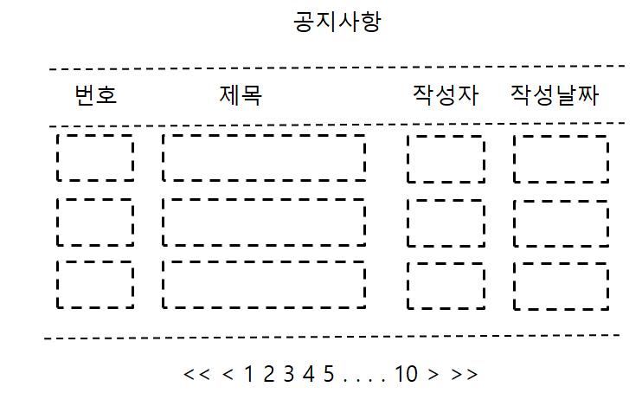
화면코드 | user_w_kb_NocticeBoard
화면명 | 공지사항
프로젝트
화면 번호
1
2
3
4
5
6
#
1 | 공지사항 클릭 해당 공지글 클릭하면 해당 공지사항 내용 페이지로 이동

Slide 3
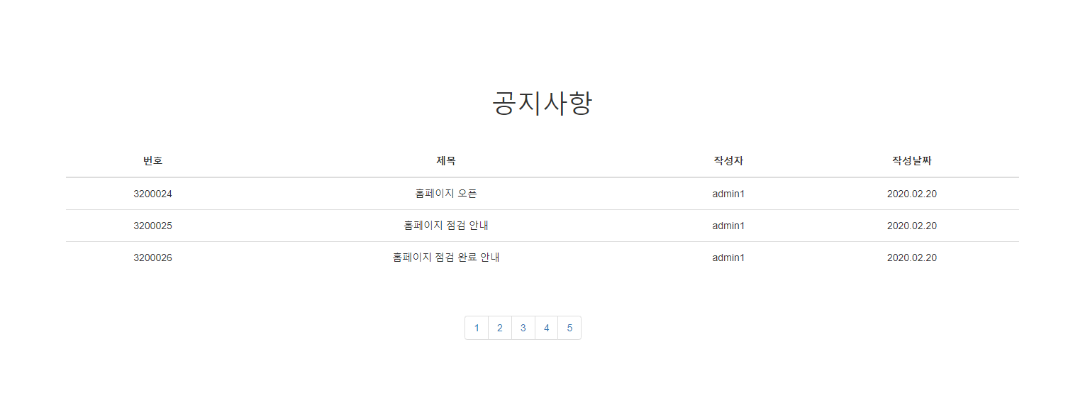
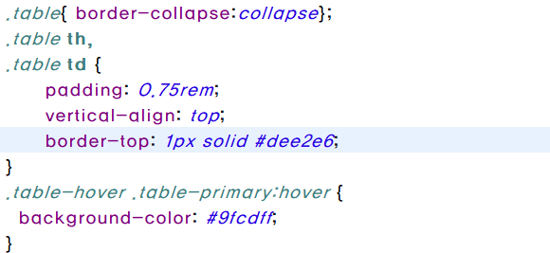


Slide 4
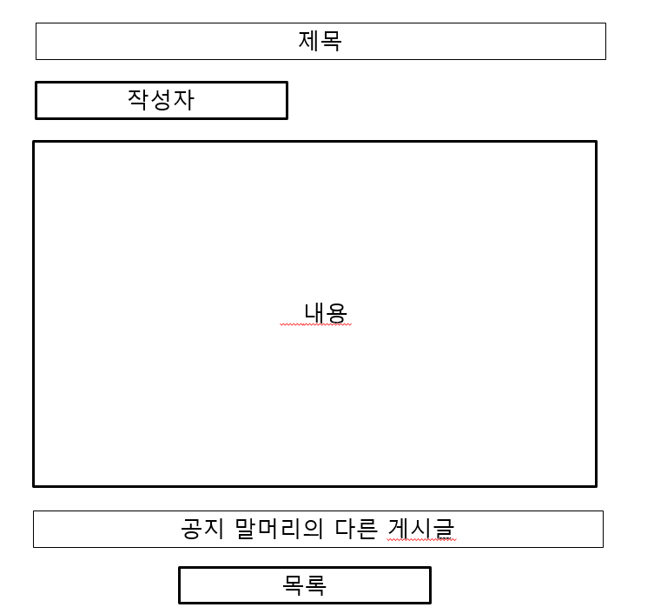
화면코드 | user_w_kb_NoticeContent
화면명 | 공지사항 내용
프로젝트
화면 번호
1
2
3
4
5
6
#
1 | 목록 버튼 - 목록 버튼 누르면 공지사항 게시판으로 이동

Slide 5
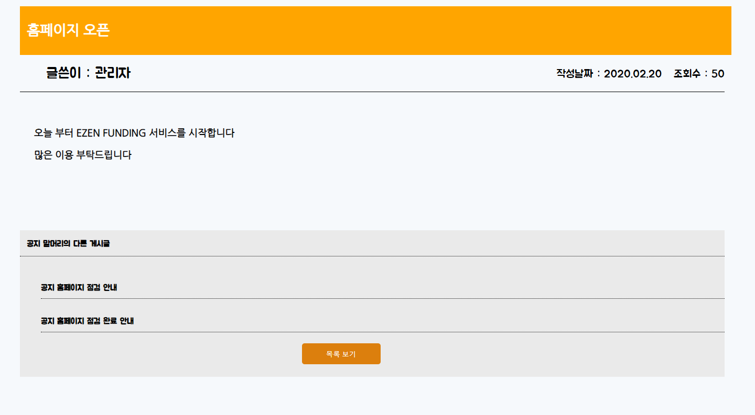

Slide 6


Slide 7
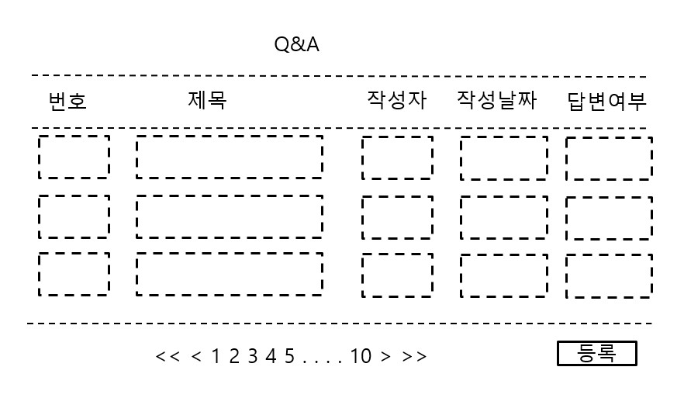
화면코드 | user_w_kb_Q&Aboard
화면명 | Q&A 게시판
프로젝트
화면 번호
1
2
3
4
5
6
#
1 | Q&A 내용 보이기 해당 제목을 누르면 질문한 Q&A 내용 페이지로 이동
2 | 등록 - 등록버튼 클릭시 등록 페이지 이동

Slide 8
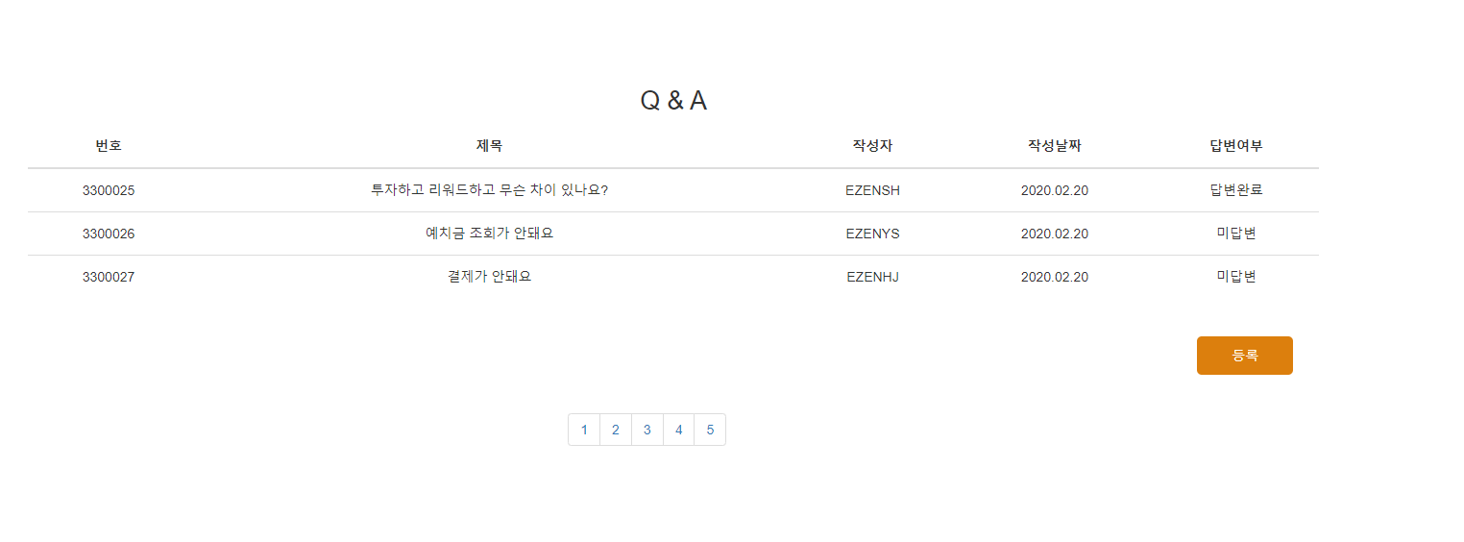
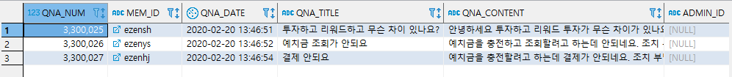

Slide 9
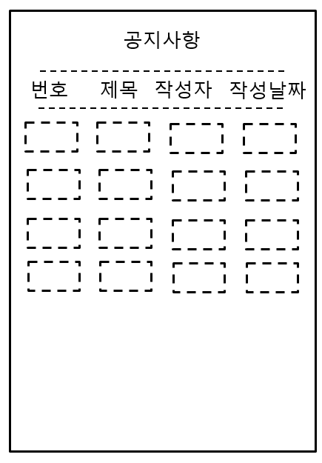
화면코드 | user_m_kb_NocticeBoard
화면명 | 공지사항
프로젝트
화면 번호
1
2
3
4
5
6
#
1 | 공지사항 클릭 해당 공지글 클릭하면 해당 공지사항 내용 페이지로 이동

Slide 10
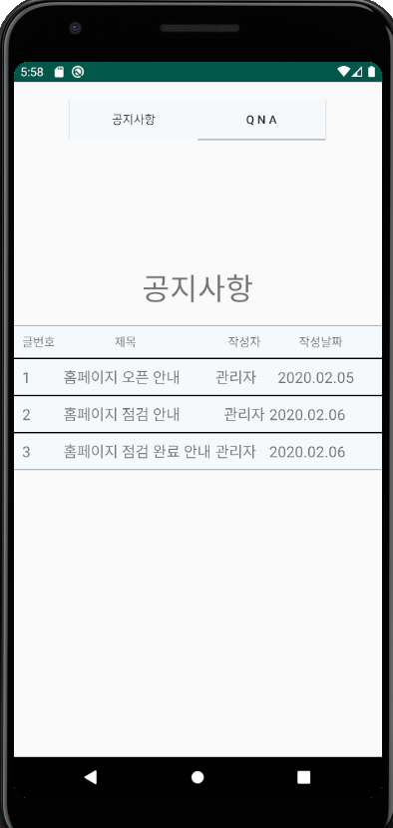
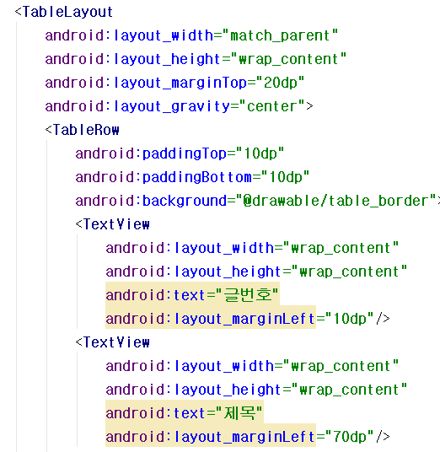

Slide 11
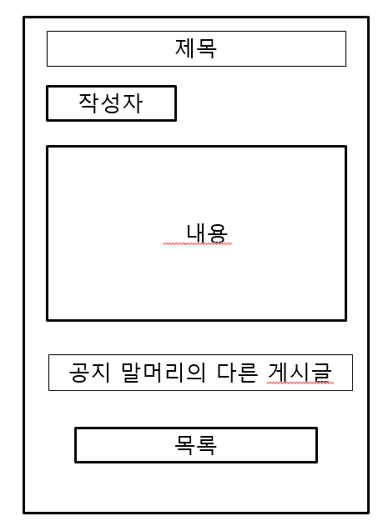
화면코드 | user_m_kb_NoticeContent
화면명 | 공지사항 내용
프로젝트
화면 번호
1
2
3
4
5
6
#
1 | 목록 버튼 - 목록 버튼 누르면 공지사항 게시판으로 이동

Slide 12
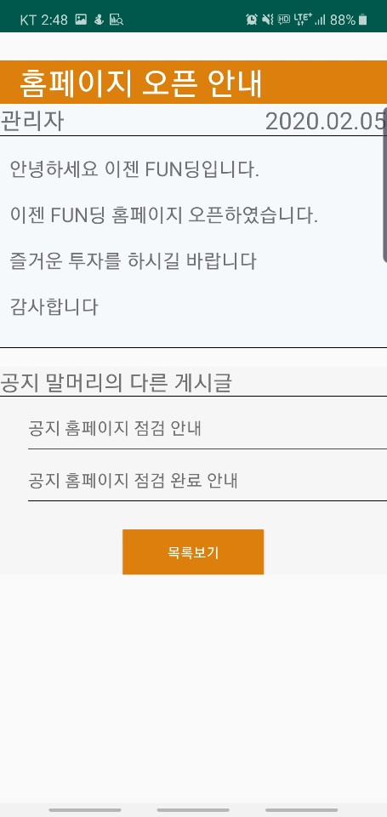
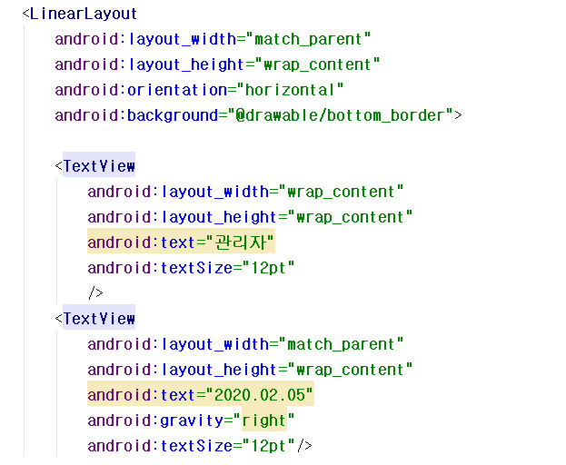
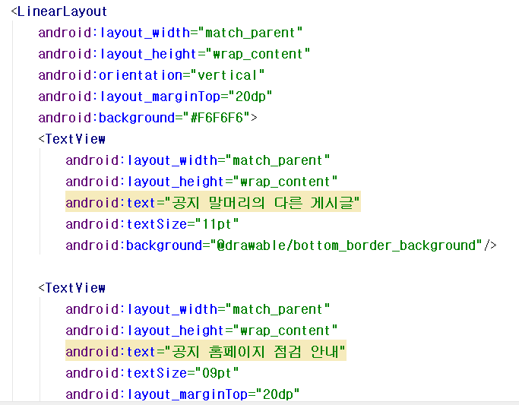

Slide 13
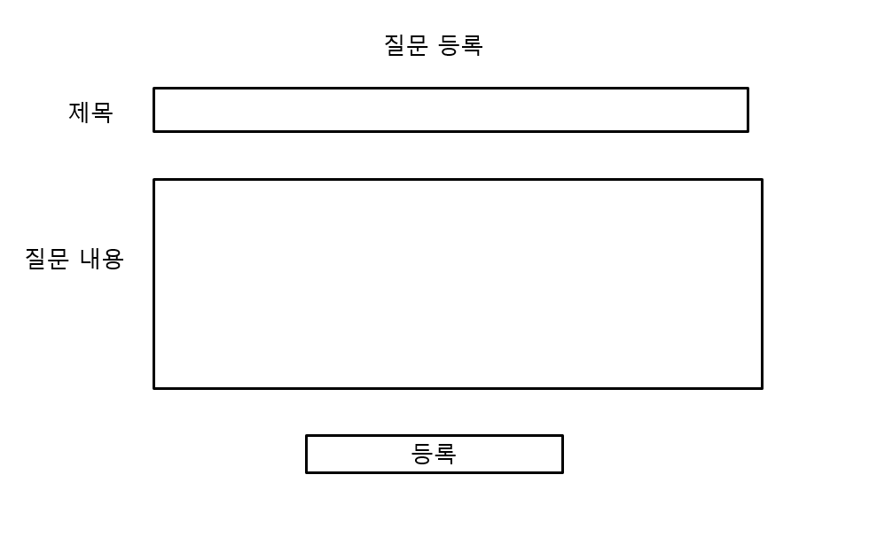
화면코드 | user_w_kb_RegistQ&A
화면명 | Q&A 질문 등록
프로젝트
화면 번호
1
2
3
4
5
6
#
1 | 등록 - 등록버튼을 누르면 해당 질문이 등록이 됨

Slide 14
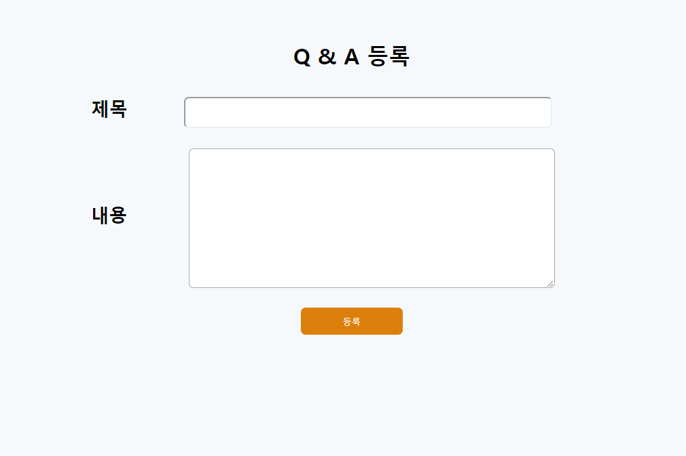


Slide 15
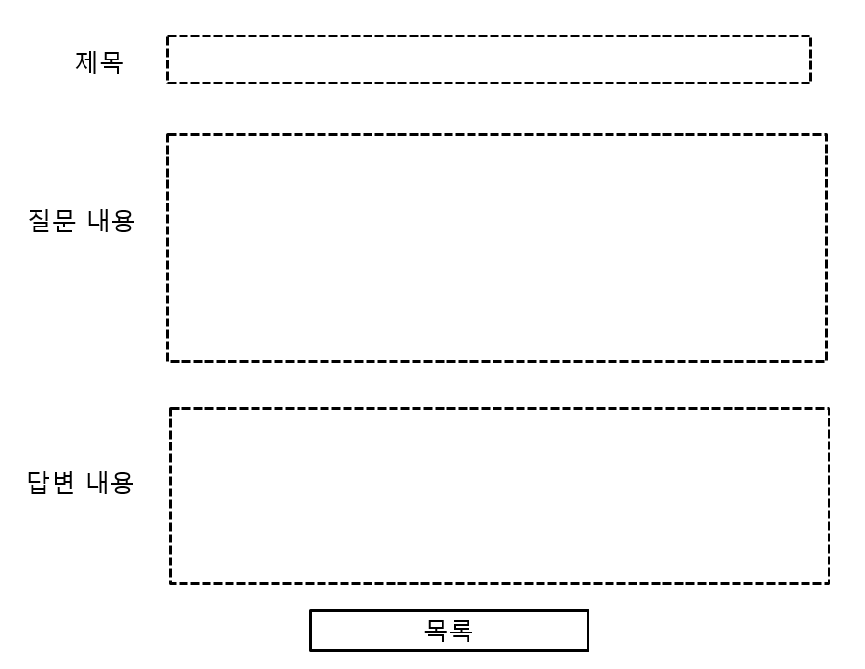
화면코드 | user_w_kb_Q&AContent
화면명 | Q&A 내용
프로젝트
화면 번호
1
2
3
4
5
6
#
1 | 답변이 안되어있으면 답변이 안보이고 답변이 등록되어있으면 답변이 보이게 함

Slide 16
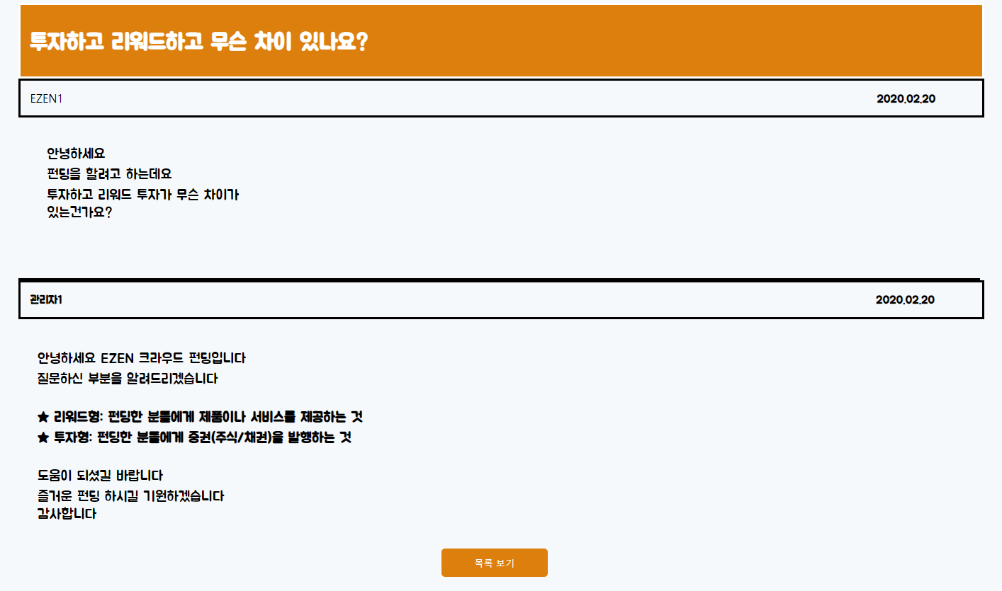

Slide 17
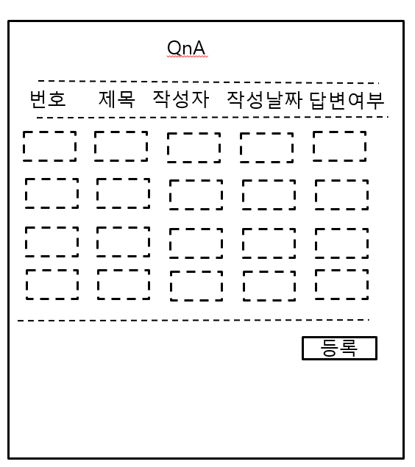
화면코드 | user_m_kb_Q&Aboard
화면명 | Q&A 게시판
프로젝트
화면 번호
1
2
3
4
5
6
#
1 | Q&A 내용 보이기 해당 제목을 누르면 질문한 Q&A 내용 페이지로 이동
2 | 등록 - 등록버튼 클릭시 등록 페이지 이동

Slide 18
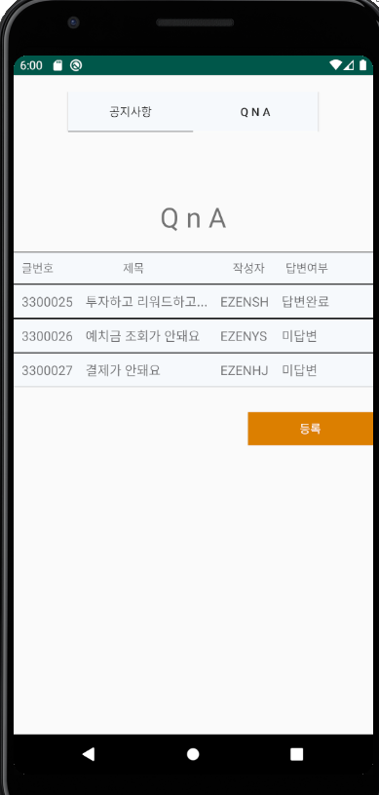
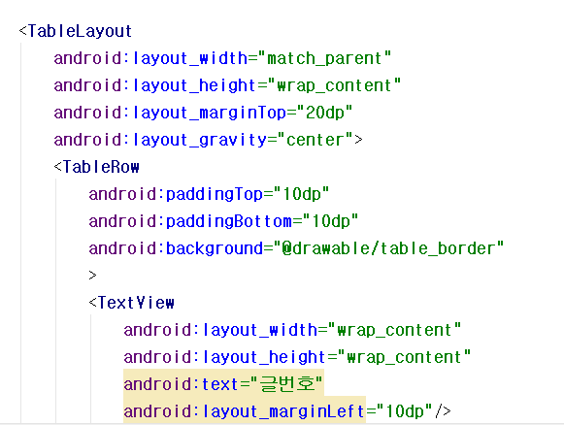

Slide 19
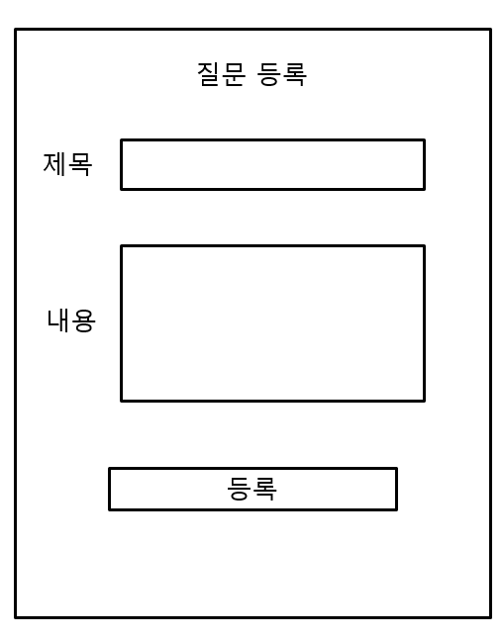
화면코드 | user_m_kb_RegistQ&A
화면명 | Q&A 질문 등록
프로젝트
화면 번호
1
2
3
4
5
6
#
1 | 등록 - 등록버튼을 누르면 해당 질문이 등록이 됨

Slide 20
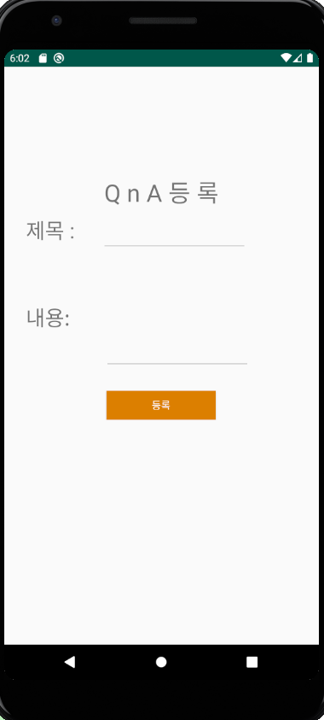
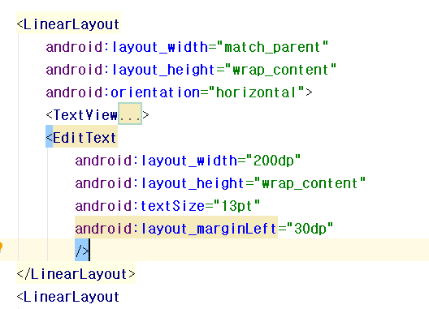

Slide 21
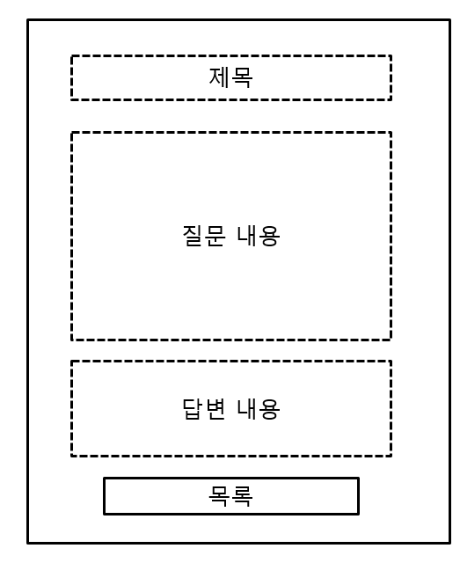
화면코드 | user_m_kb_Q&AContent
화면명 | Q&A 내용
프로젝트
화면 번호
1
2
3
4
5
6
#
1 | 답변이 안되어있으면 답변이 안보이고 답변이 등록되어있으면 답변이 보이게 함

Slide 22
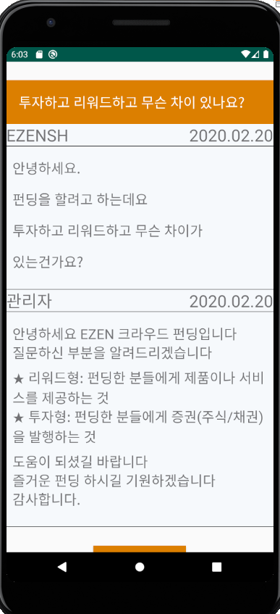
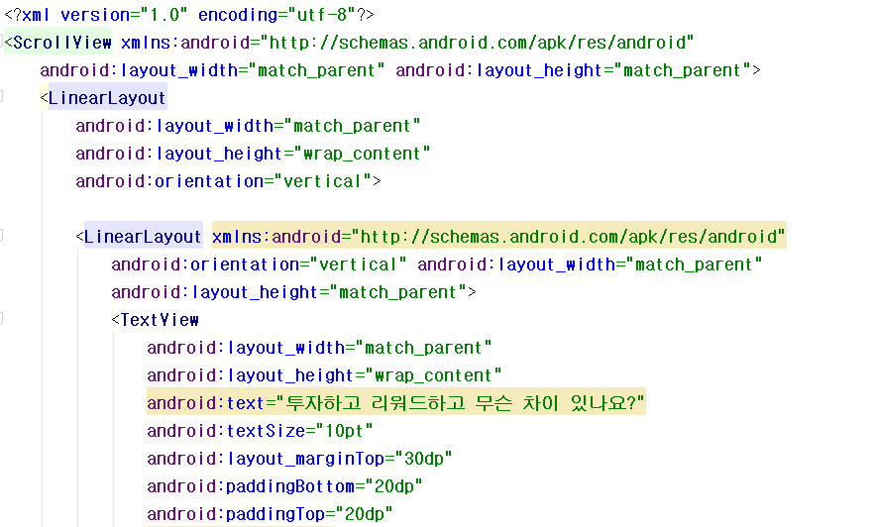

Slide 23
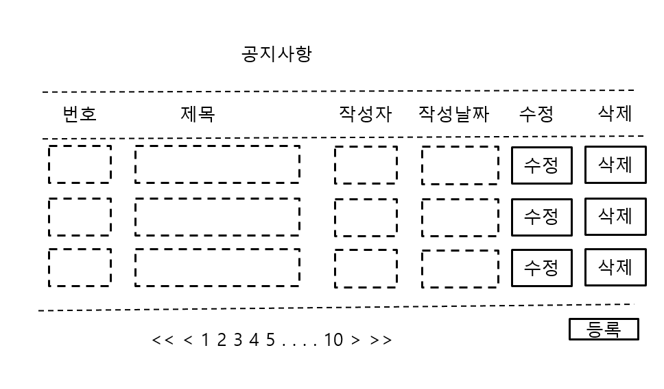
화면코드 | manager_w_kb_NocticeBoard
화면명 | 공지사항 관리
프로젝트
화면 번호
1
2
3
4
5
6
#
1 | 등록 공지사항 등록페이지로 등록
2 | 수정 - 공지사항을 수정페이지로 이동
3 | 삭제 해당 공지사항 삭제

Slide 24
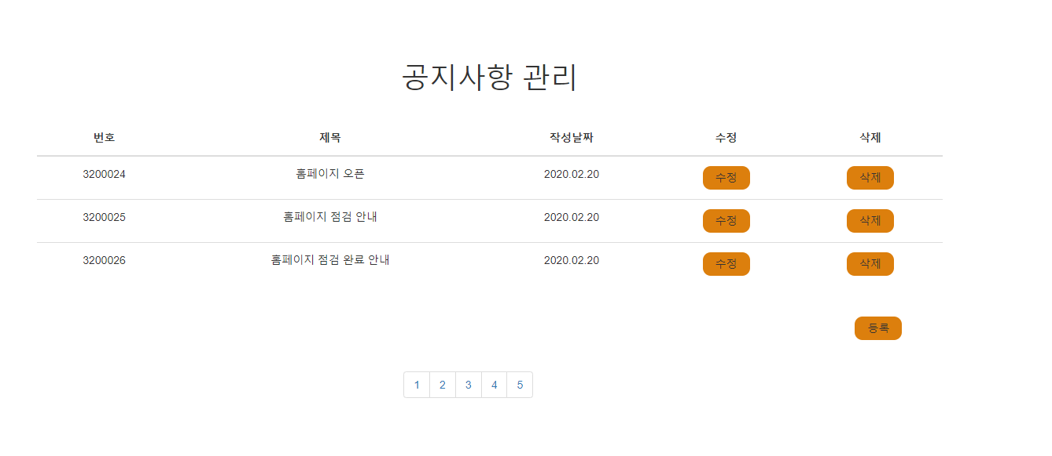


Slide 25
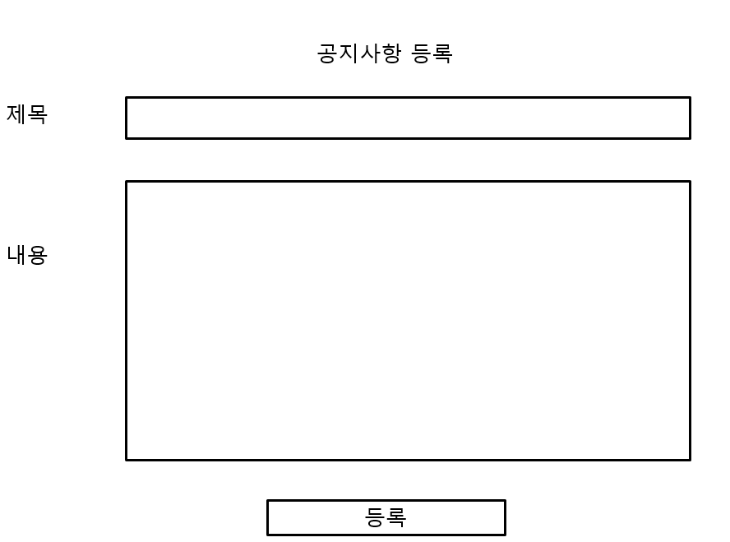
화면코드 | manager_w_kb_RegistNoctice
화면명 | 공지사항 등록
프로젝트
화면 번호
1
2
3
4
5
6
#
1 | 등록 -공지사항 등록

Slide 26
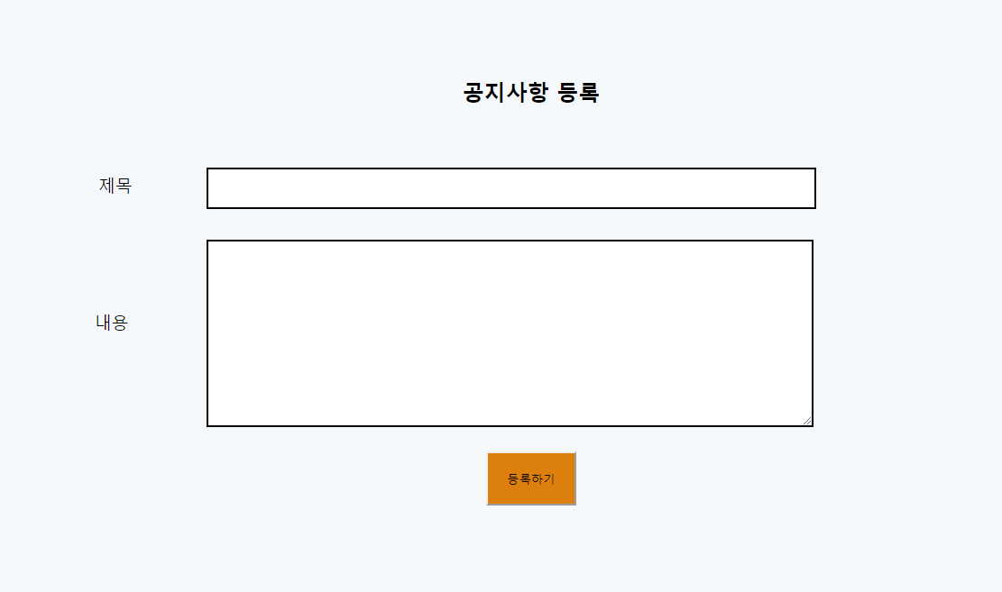
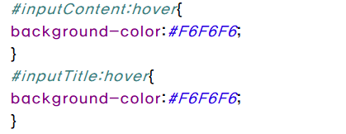
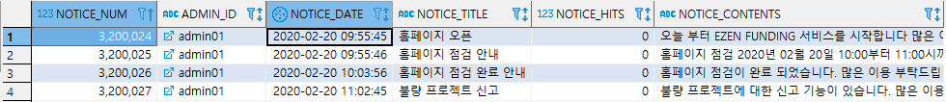
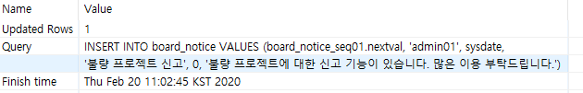

Slide 27
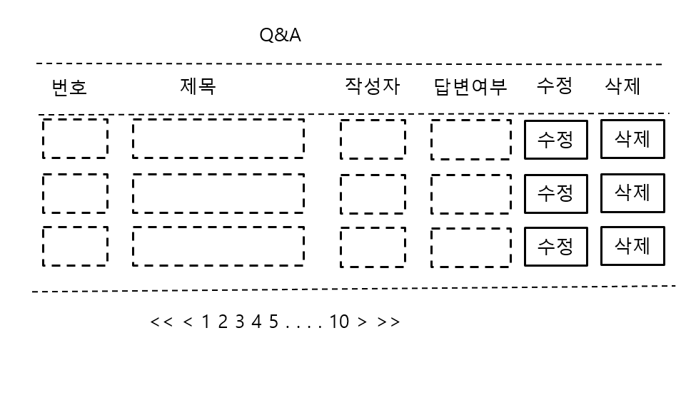
화면코드 | manager_w_kb_Q&Aboard
화면명 | Q&A 게시판 관리
프로젝트
화면 번호
1
2
3
4
5
6
#
1 | 수정 - 수정버튼을 누르면 답변 수정 및 답변 등록

Slide 28
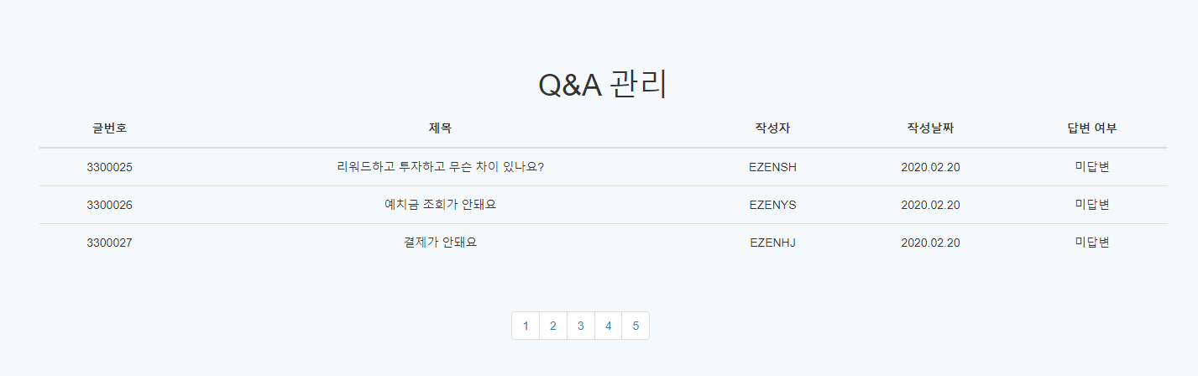

Slide 29
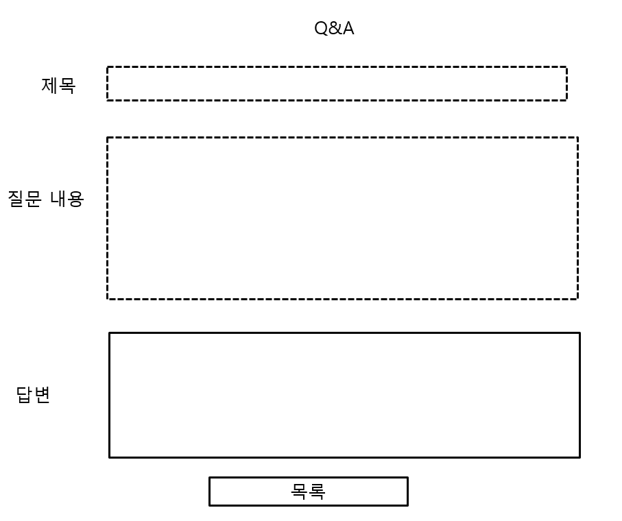
화면코드 | Manager_w_kb_RegistQ&A
화면명 | Q&A 답변 등록
프로젝트
화면 번호
1
2
3
4
5
6
#
1 | 답변 등록 - 답변을 등록하면 사용자에게 답변 여부를 보이게 함

Slide 30
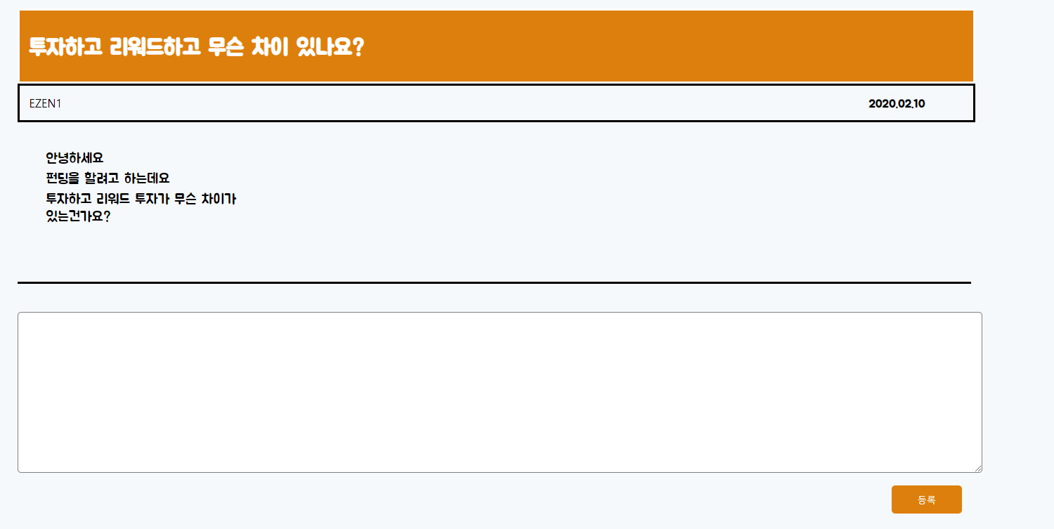

Slide 31
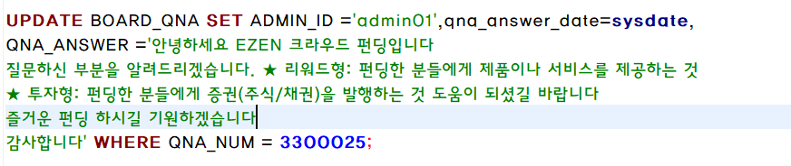

Slide 32
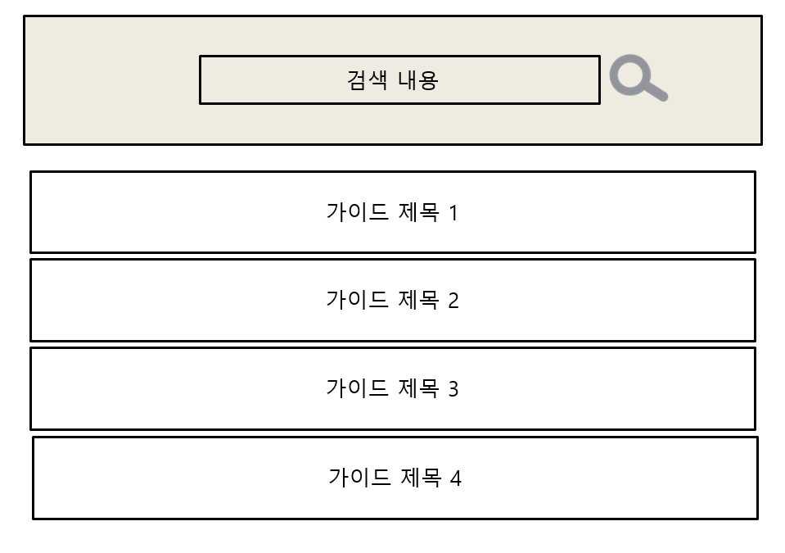
화면코드 | User_w_kb_GuideList
화면명 | 펀딩 가이드
프로젝트
화면 번호
1
2
3
4
5
6
#
1 | 검색 원하는 키워드 입력후 해당 내용이 있는 글을 검색

Slide 33
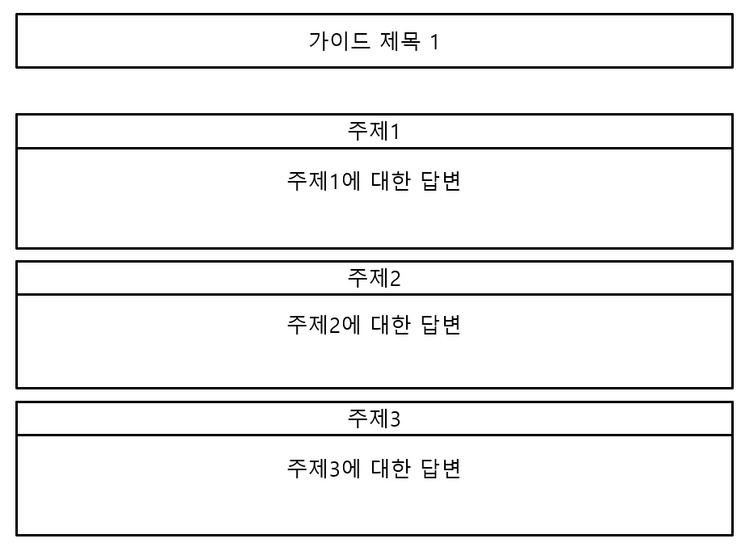
화면코드 | User_w_kb_GuideContent
화면명 | 가이드 상세내용
프로젝트
화면 번호
1
2
3
4
5
6
#
1 | 답변 숨기기 및 보이기 - 주제1을 클릭하면 주제1에 대한 답변이 보이게 함

Slide 34
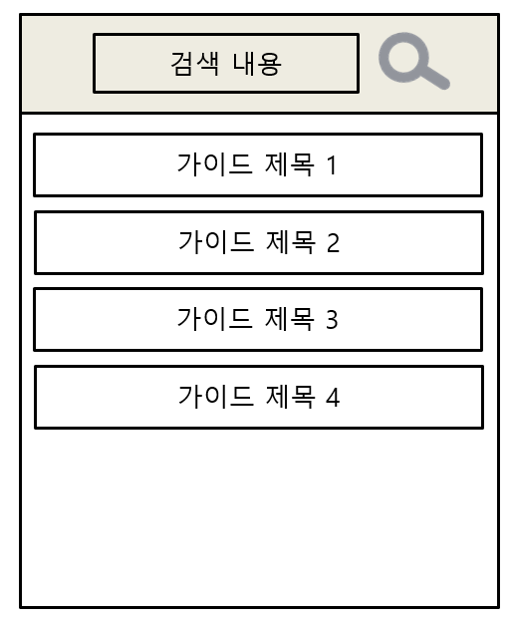
화면코드 | User_m_kb_GuideList
화면명 | 펀딩 가이드
프로젝트
화면 번호
1
2
3
4
5
6
#
1 | 검색 원하는 키워드 입력후 해당 내용이 있는 글을 검색

Slide 35
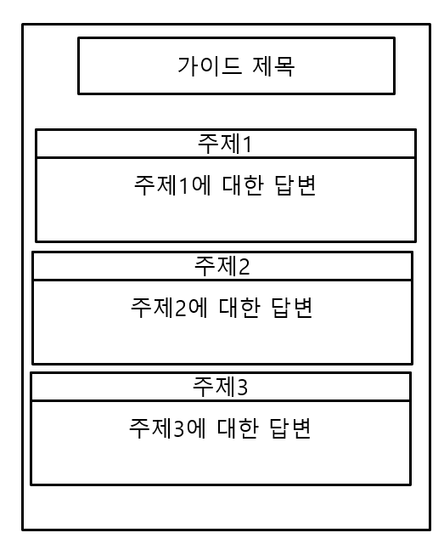
화면코드 | User_m_kb_GuideContent
화면명 | 가이드 상세내용
프로젝트
화면 번호
1
2
3
4
5
6
#
1 | 답변 숨기기 및 보이기 - 주제1을 클릭하면 주제1에 대한 답변이 보이게 함

Slide 36
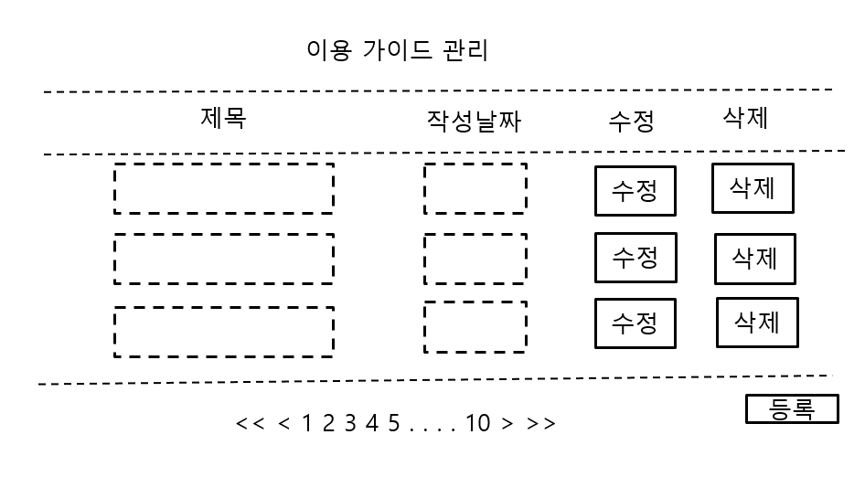
화면코드 | Manager_w_kb_GuideList
화면명 | 가이드 리스트
프로젝트
화면 번호
1
2
3
4
5
6
#
1 | 수정 해당 이용 가이드 내용을 수정하는 페이지로 이동
2 | 등록 - 등록하는 페이지로 이동

Slide 37
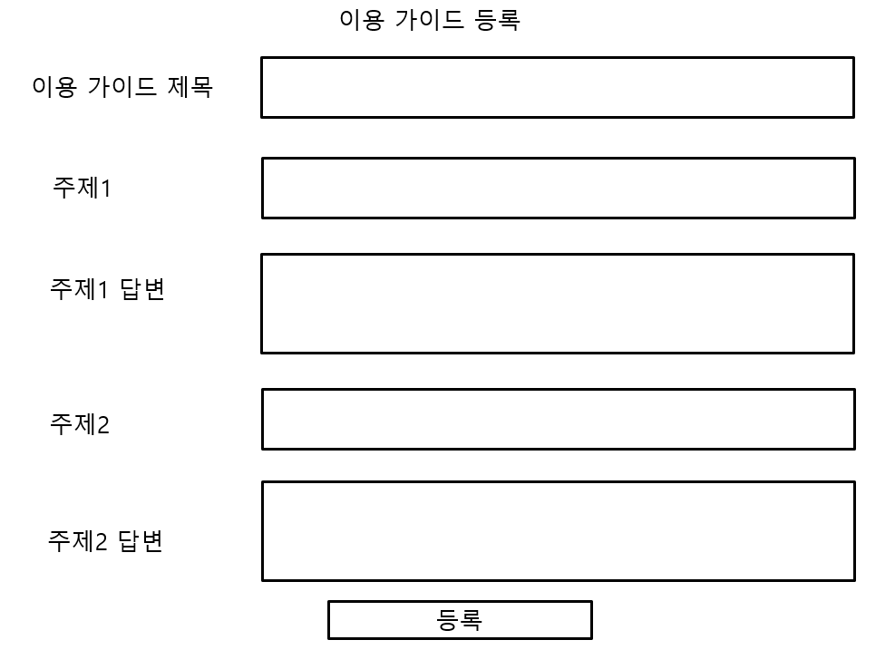
화면코드 | Manager_w_kb_RegistGuide
화면명 | 가이드 등록
프로젝트
화면 번호
1
2
3
4
5
6
#
1 | 등록 - 이용 가이드를 등록해서 사용자에게 보이게 함

